Slide 1
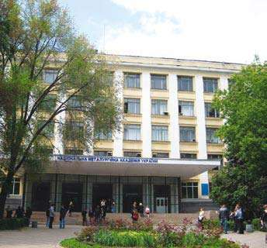

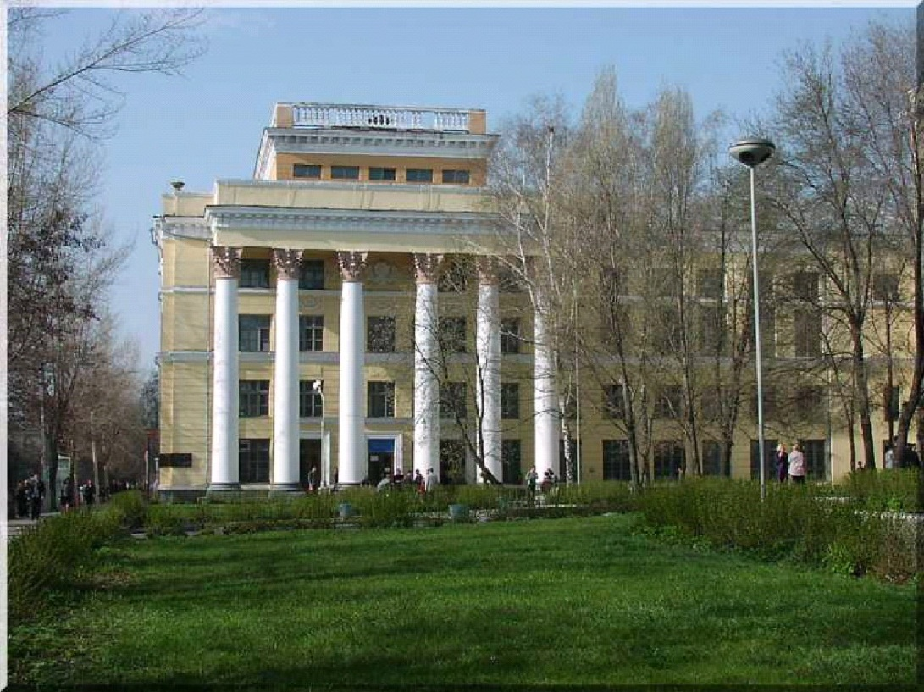

Кафедра перекладу та іноземних мов
Національної металургійної академії України
у м. Дніпро
запрошує абітурієнтів
на навчання за освітньою програмою
“Переклад з англійської мови”
за спеціальністю 035 Філологія
перший (бакалаврський) рівень

Slide 2
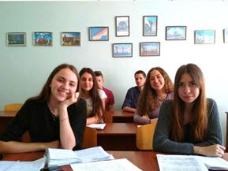
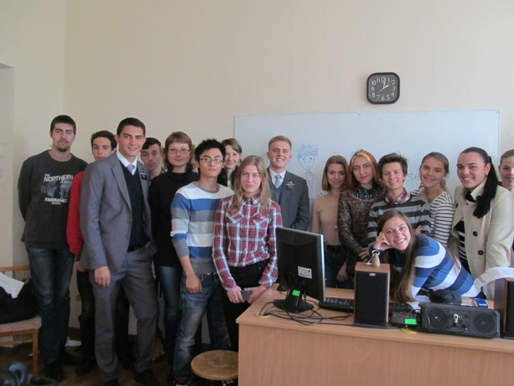
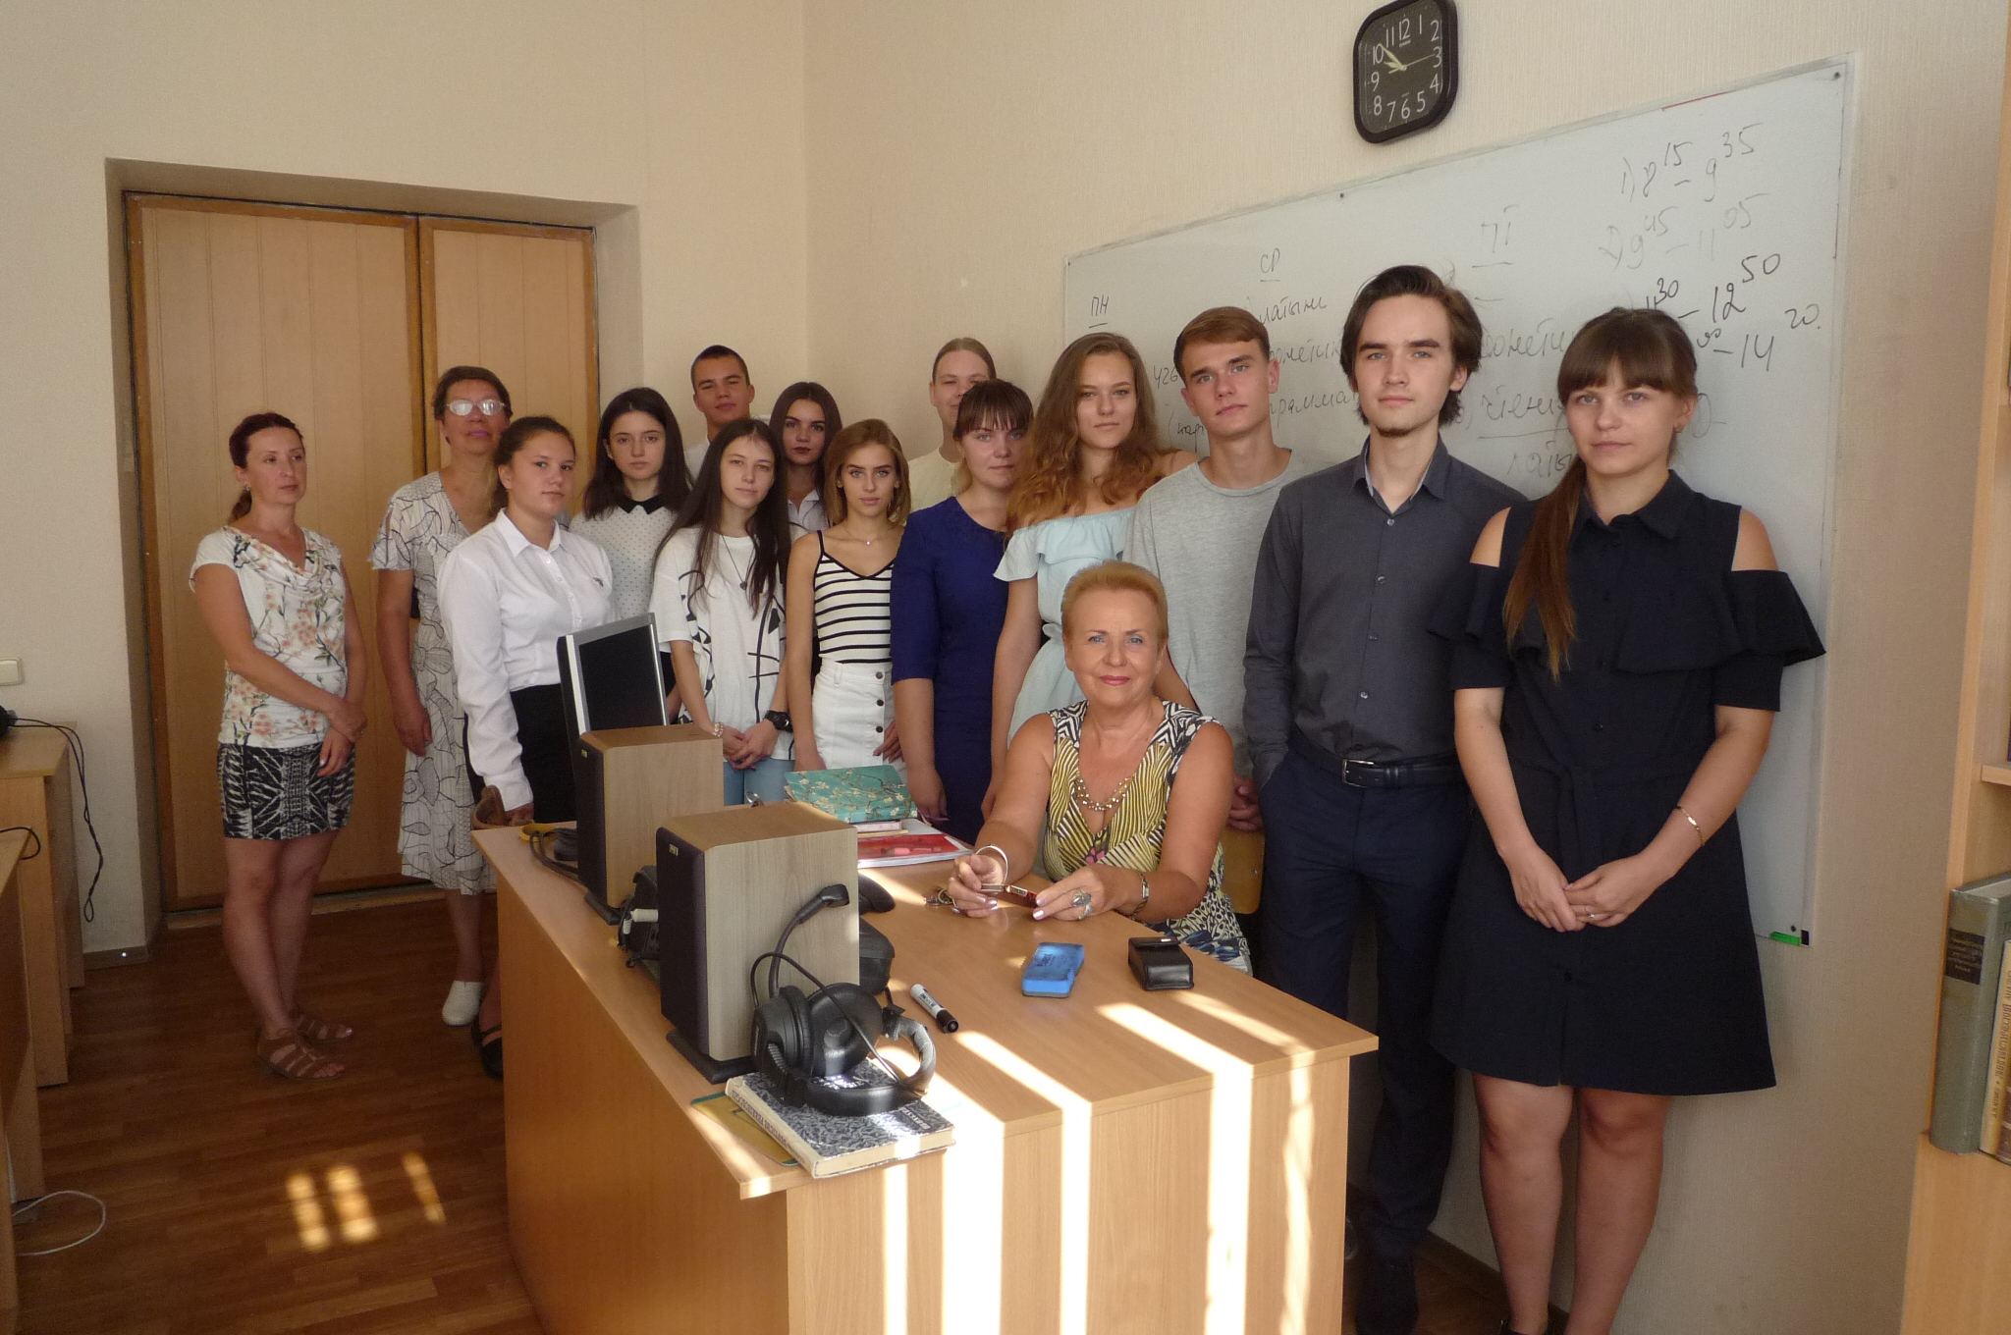
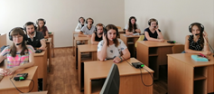
ОБИРАЮЧИ НАШУ СПЕЦІАЛЬНІСТЬ,
ВИ ГАРАНТОВАНО ОТРИМАЄТЕ:
актуальну
конкурентоспроможну
професію перекладача
перспективи працевлаштування за фахом в Україні та закордоном
ґрунтовні знання англійської та німецької мов
висококваліфікованих викладачів

Slide 3
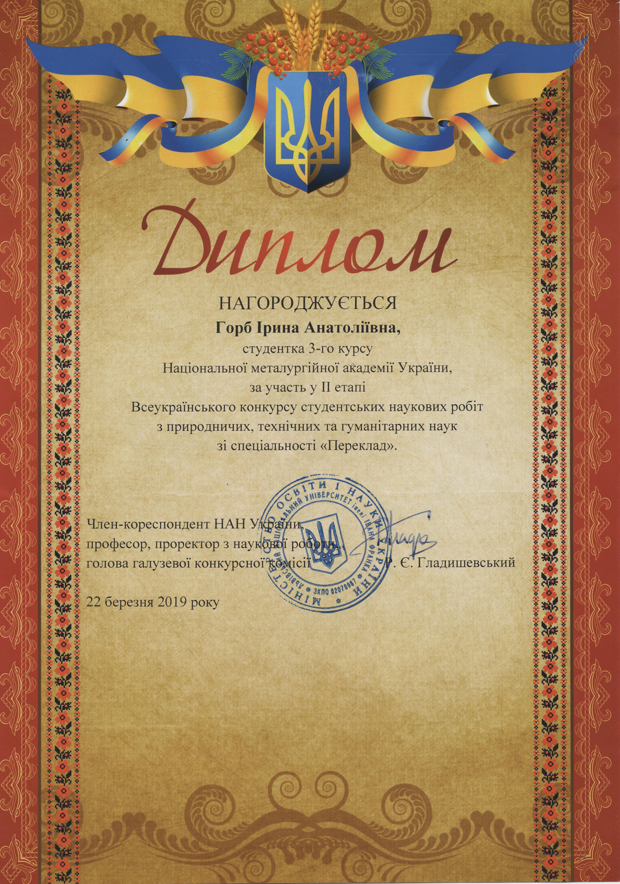
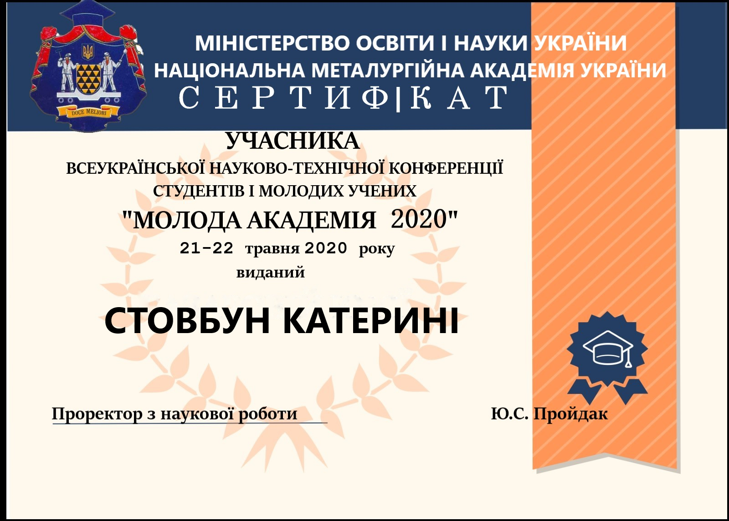
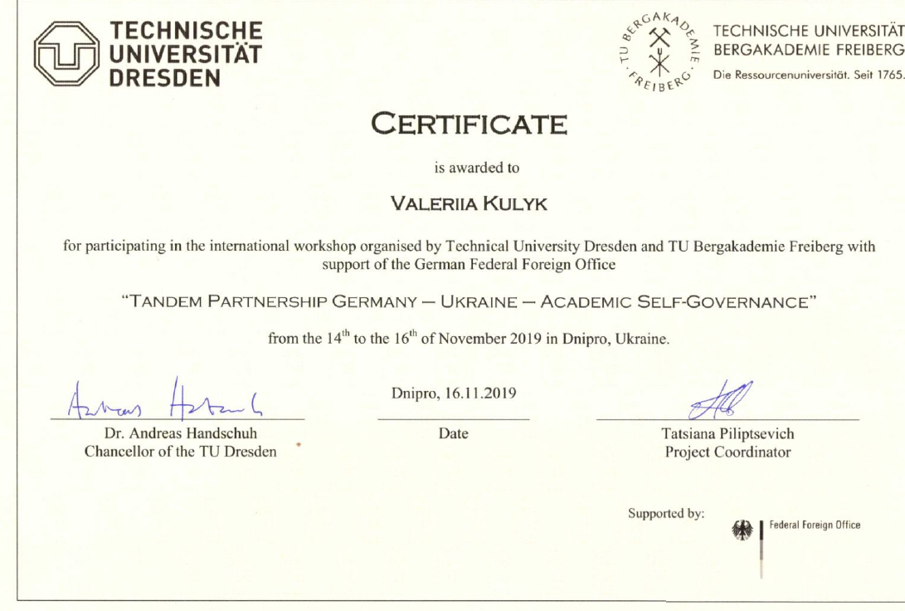
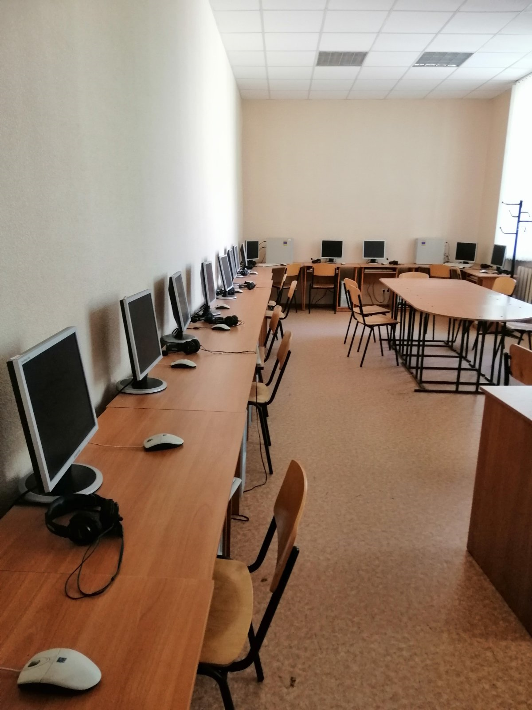
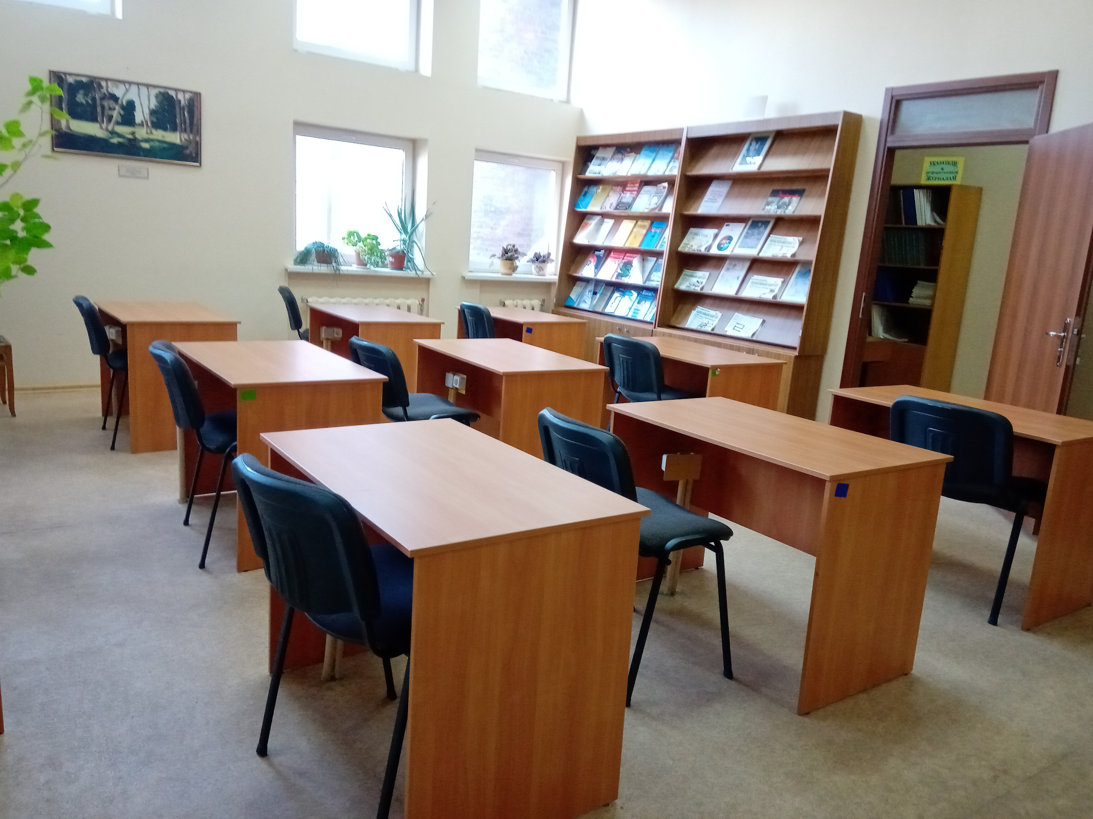
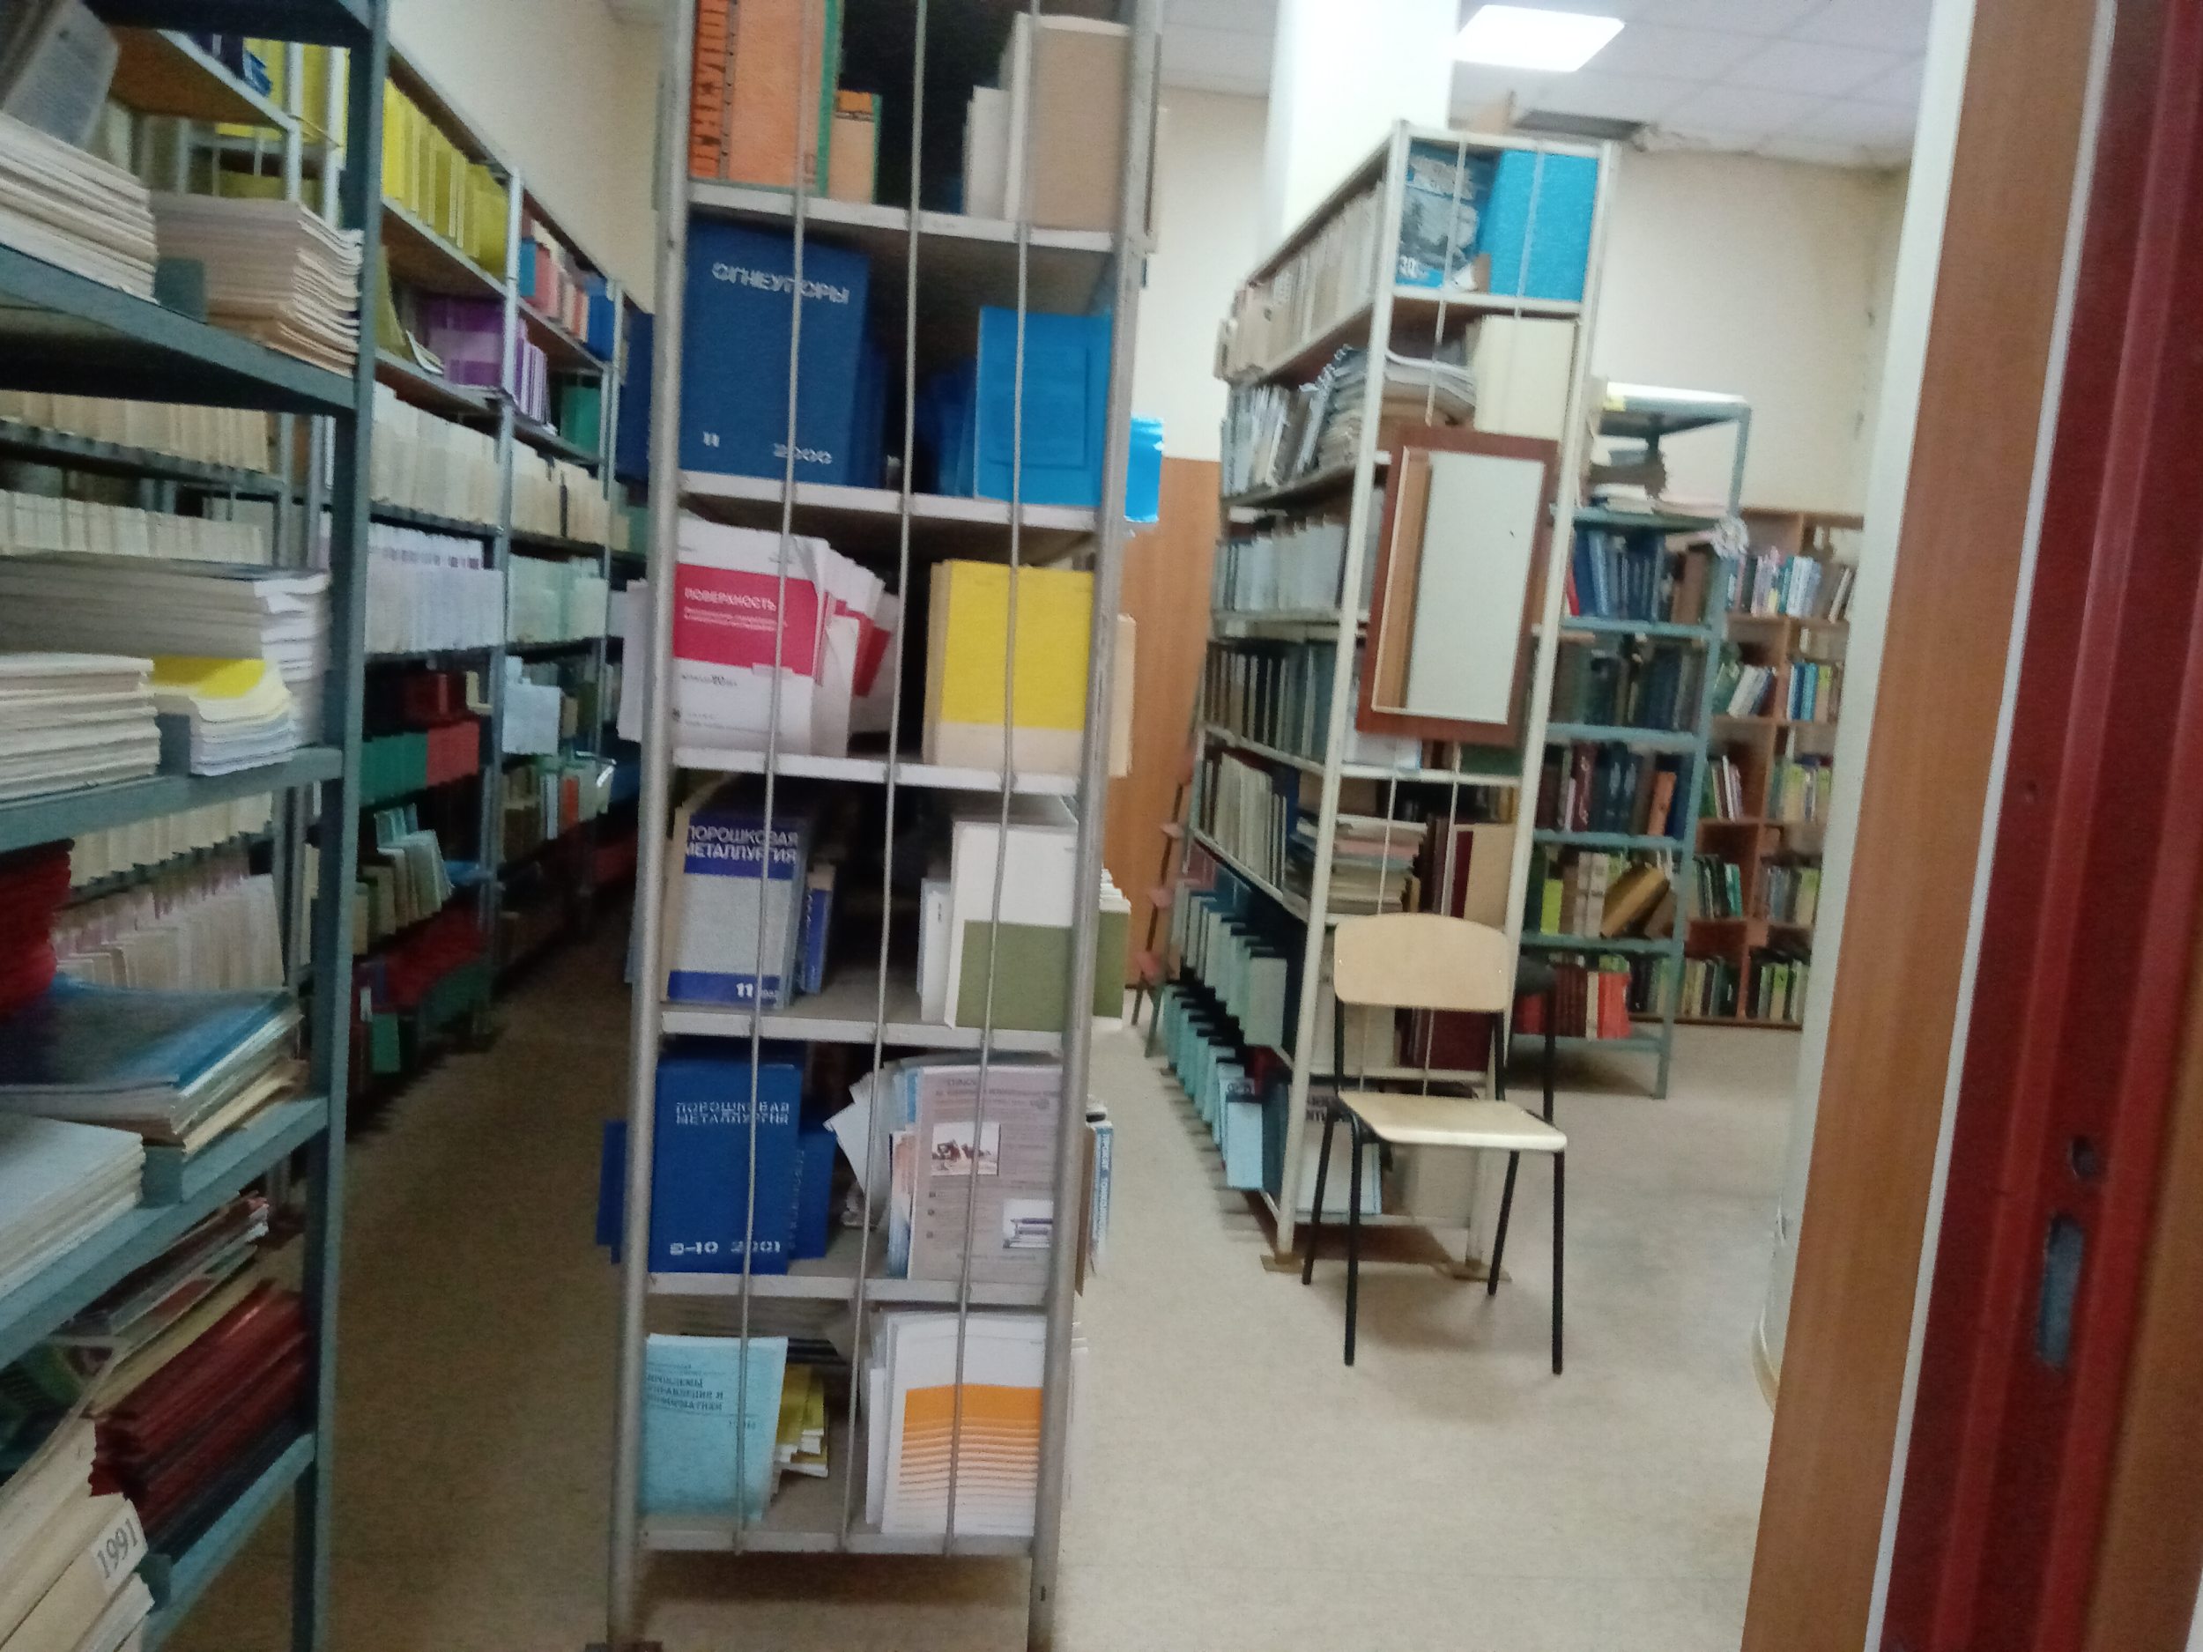
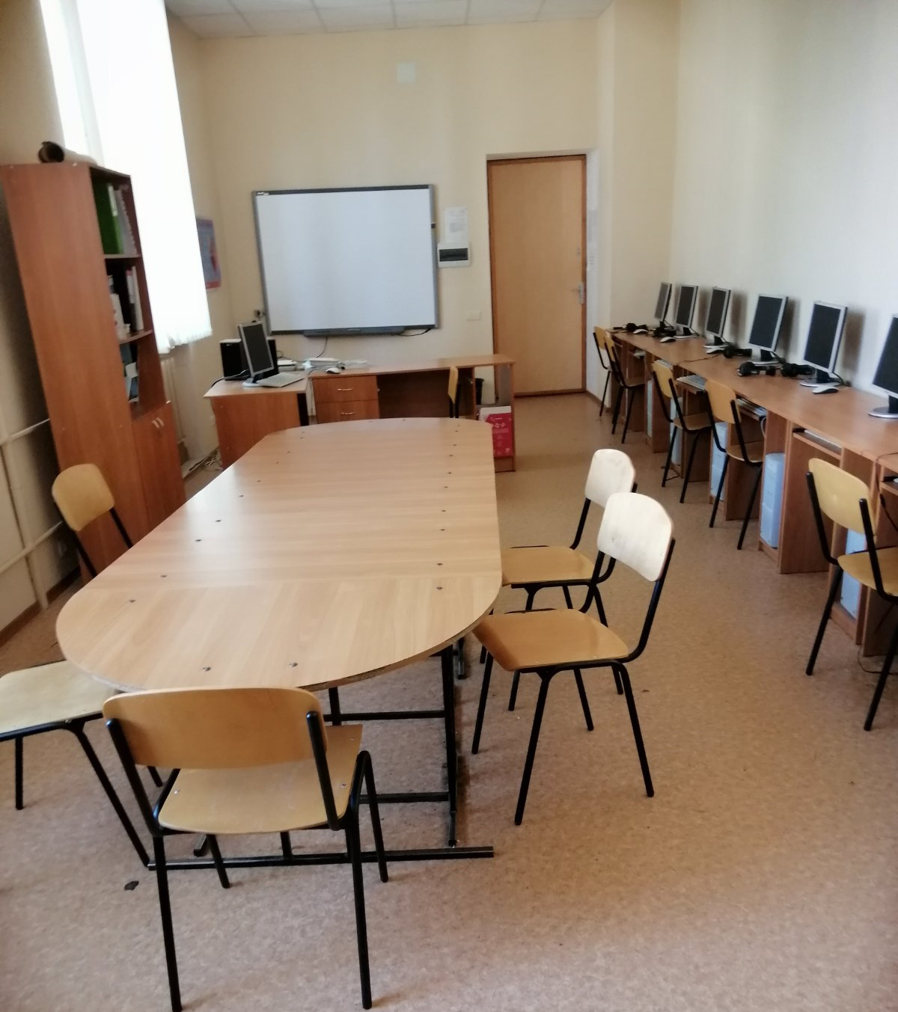
Наші студенти є активними учасниками
студентських наукових конференцій, олімпіад,
Всеукраїнських конкурсів студентських
наукових робіт,
а також займаються науковими дослідженнями
в сучасній бібліотеці та
комп’ютерних класах

Slide 4
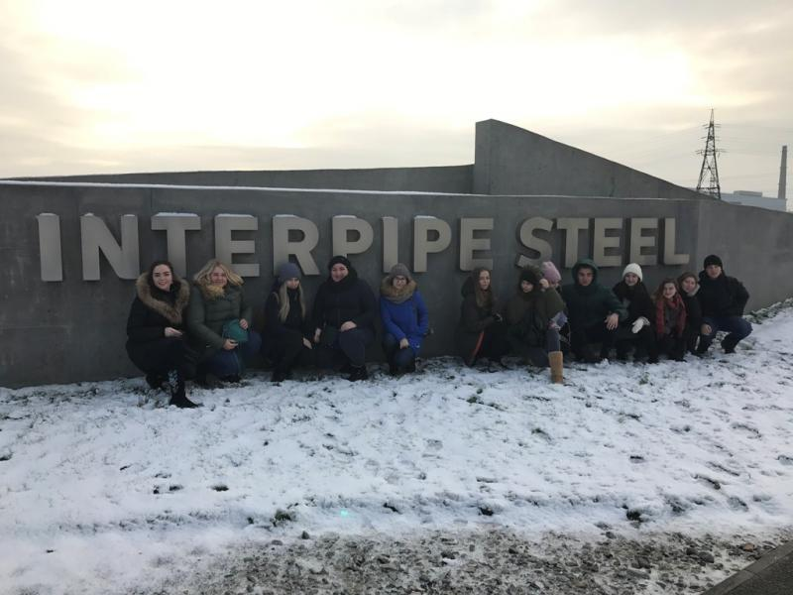
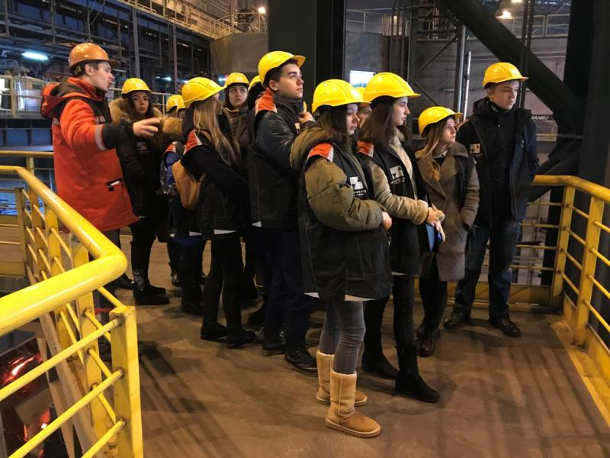
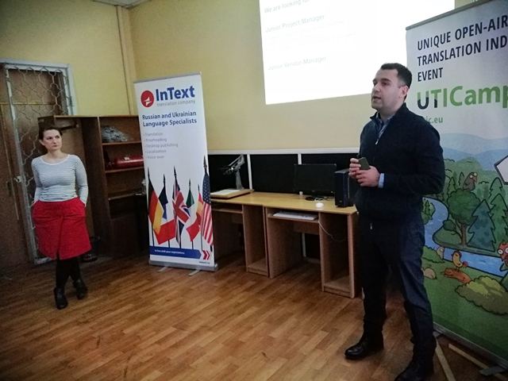
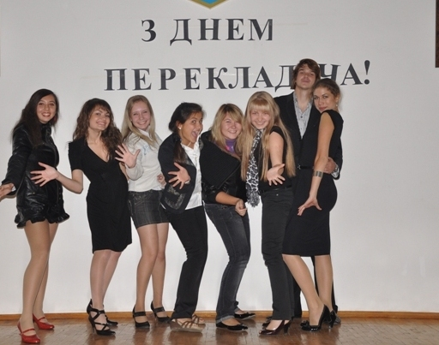
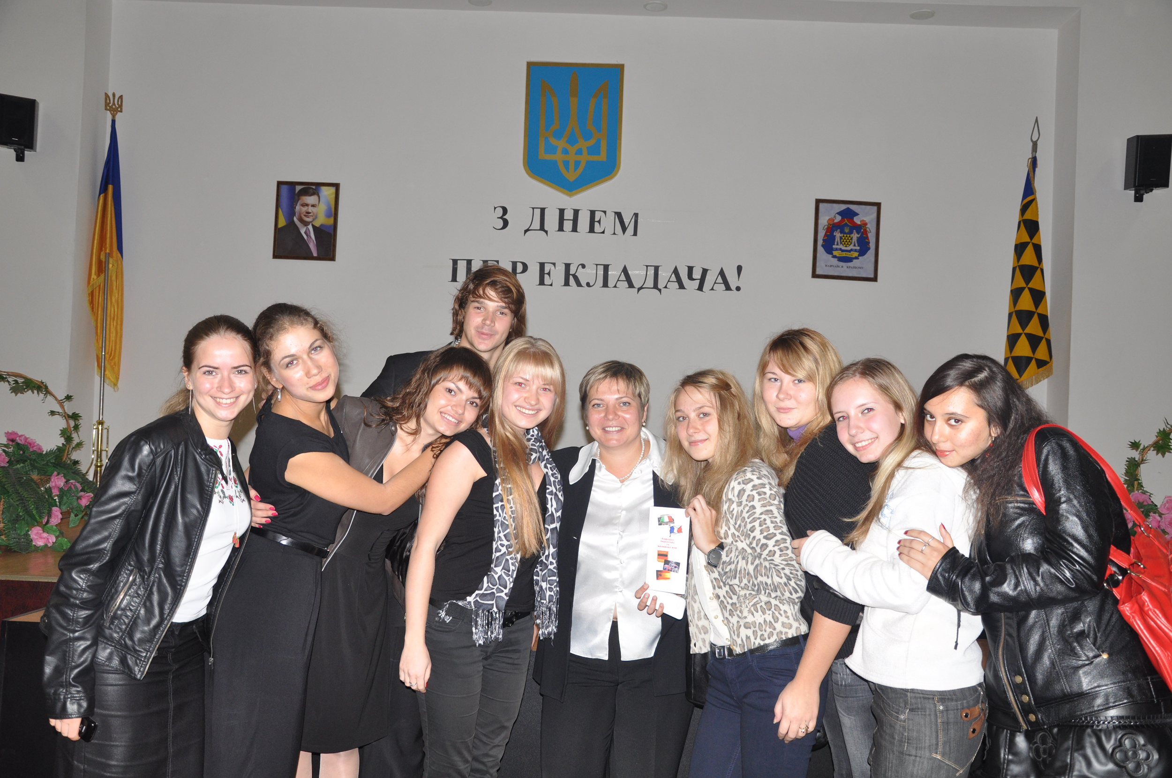
Також на тебе чекатимуть:
перекладацька
практика на виробництві
зустрічі з потенційними
роботодавцями
можливість волонтерства
на перекладацьких конференціях
UTICamp
а також цікаве
студентське
дозвілля

Slide 5
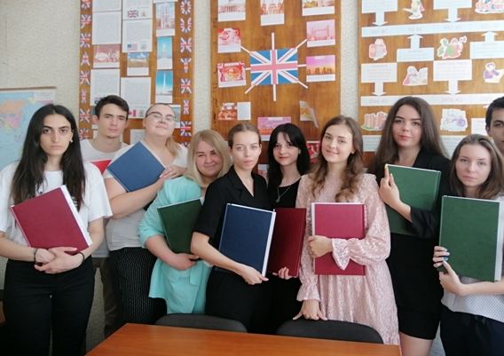
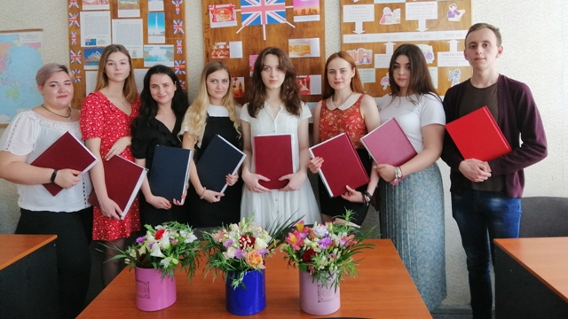
Обираючи професію перекладача,
ти обираєш своє успішне майбутнє!
Завітай до нас на сайт за посиланням
https://nmetau.edu.ua/ua/mdiv/i2016/p3653
та дізнайся більше про вступ на освітню програму “Переклад з англійської мови”
МИ ЧЕКАЄМО САМЕ НА ТЕБЕ!

